Slide 1



Formation PKI d’entreprise
date de la formation :
25/01/2019
lieu de la formation : Rennes

Slide 2
partie 1 : Introduction
partie 2 : Rappels de Cryptologie
partie 3 : Certificats numériques
partie 4 : PKI / IGC
partie 5 : Bonnes pratiques IGC

Slide 3
Qui délivre les certificats X509 ?
Comment être sûr qu’une clé publique reçue provient bien de l’expéditeur annoncé ?
Comment être sûr qu’une clé n’a pas été volée ?
Est-ce que cette clé présente des vulnérabilités ?
Est-ce que je peux avoir confiance dans cette clé publique ?
PKI
Notes:
Pour communiquer sa clé publique à ses correspondants potentiels il faut la transmettre par un canal (poste, Internet…) à priori non sécurisé une personne mal intentionnée peut alors intercepter cette clé publique et de la remplacer par une autre clé publique de son cru (attaque de l’homme du milieu).

Slide 4
Qui délivre les certificats X509 ?
Les certificats X509 sont délivrés par des Infrastructure de Gestion de Clés (IGC ou PKI).
Une IGC est un ensemble de moyens techniques, organisationnels et humains qui permet d’émettre des certificats X509.
Une IGC est composée de différentes entités (ou autorités) qui ont un rôle défini dans le cycle de vie des certificats
Une IGC est un « Ensemble de composants, fonctions et procédures dédiés à la gestion de clés cryptographiques asymétriques et de leurs certificats utilisés par des services de confiance »

Slide 5
Qui délivre les certificats X509 ?
Une IGC permet d’établir de fortes garanties afin d’être un vecteur de la confiance à travers l’utilisation :
de techniques cryptographiques robustes
de procédures documentées de délivrance, de gestion des identités électroniques et de contrôles de sécurité
L’IGC est le point de rassemblement de la cryptographie et des procédures.

Slide 6
Qui délivre les certificats X509 ?
Une IGC est décomposée sous forme d’Autorités
Chaque Autorité a ses propres buts fonctionnels (signature de certificats, vérification des prérequis, etc.)
Chaque Autorité définit des procédures dédiées pour remplir ces buts fonctionnels

Slide 7
Qui délivre les certificats X509 ?
L’Autorité de Certification (AC) est la composante de l’IGC chargée de signer les certificats et LCR.
Techniquement la partie AC d’une IGC se présente sous la forme d’une arborescence de certificats (chaîne de certification)
Chaque AC possède une paire de clés (1 clé publique & 1 clé privée).
Si l’on a confiance en une AC mère, on a automatiquement confiance en une AC fille.
Une AC peut signer le certificat d’une autre autorité de certification.
Le certificat de l’AC racine est auto-signé (signé par lui-même)

Slide 8
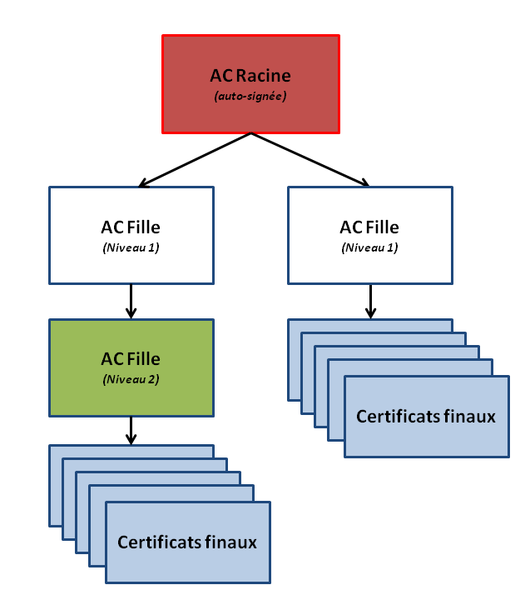
Qui délivre les certificats X509 ?
Arborescence de certificats d’AC

Slide 9







Qui délivre les certificats X509 ?
Une requête PKCS#10 est envoyée à l’AC
L’AC génère le certificat suite à la demande
AC
Le hash signé est ajouté à la requête pour former un certificat
L’AC calcule le Hash de la requête
L’AC utilise sa clé privée pour chiffrer le hash (signature)

Slide 10
Les rôles d’une IGC
Garantir la confiance
Garantir la robustesse des solutions et des procédures mises en œuvre par des contrôles de sécurité fréquents
Contrôler les demandes
Vérification de la légitimité et de la preuve d’identité du demandeur
Identifier les acteurs
Identifier, authentifier et habiliter les différents acteurs qui interagissent dans les procédures de l’IGC en fonction de leur profil
Gérer les certificats & les bi-clés
Génération, renouvellement, révocation, publication
Génération et distribution des bi-clés, séquestre des bi-clés

Slide 11





Composantes d’une IGC
Key Escrow
Demande séquestre/recouvrement
Demande
Demande signature
AE
AC
Consulte
Publie
Demande horodatage
Annuaire
AH

Slide 12
Composantes d’une IGC
Autorité de Certification (AC)
L’entité critique qui émet (signe) les certificats
signe les demandes de certificats (CSR) et les liste de révocation (LCR)
conserve de manière sécurisée les bi-clés de la chaîne de certification
Autorité d’Enregistrement (AE)
L’entité qui enregistre les demandes de certificats et qui vérifie l’identité du demandeur ainsi que les critères d’attribution
valide les demandes de certificats
vérifie les identités des demandeurs et la légitimité de leur requêtes
s’assure du respect des procédures

Slide 13
Composantes d’une IGC
Autorité de Séquestre (Key Escrow)
L’entité qui conserve de manière sécurisée les bi-clés d’un utilisateur
séquestre les bi-clés d’un utilisateur final
permet le recouvrement des bi-clés pour l’utilisateur ou une autorité légale
Autorité de Validation (AV)
L’entité qui peut répondre au nom de l’AC pour affirmer qu’un certificat est valide ou non (révoqué, expiré, etc.)
met en place des service en ligne de validation de certificats (OCSP)

Slide 14
Composantes d’une IGC
Autorité d’Horodatage (AH)
L’entité qui peut apposer des contremarques de temps signées pour justifier qu’une action a été faite à une heure précise
permet de certifier qu’une action a été faite à un temps précis
nécessaire pour la mise en place de la notarisation
Autorité de Dépôt (LDAP)
L’entité qui est chargée de stocker les certificats et LCR et de les fournir à la demande
stocke les certificats des utilisateurs finaux ou de la chaîne de certification
stocke les listes de certificats révoqués
permet aux utilisateurs de certificats d’accéder aux certificats des autres utilisateurs ou aux LCR

Slide 15
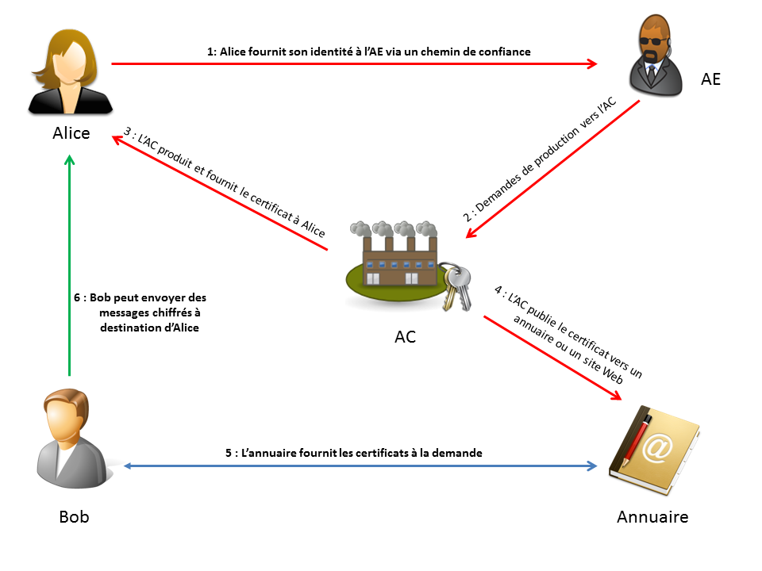
Transit d’une demande de certificat

Slide 16
Comment gérer les certificats invalides ?
CRL – Certificate Revocation List
RFC-3280.
liste les N° de série des certificats révoqués.
inconvénients : délai de mise à jour + accès CRL.
OCSP – Online Certificate Status Protocol
RFC-2560.
protocole internet de validation d’un certificat X509.
alternative aux CRL.
avantages : pas de problématique de cache & accès plus rapide.

Slide 17
Quelles informations contient une CRL ?
Version
Version du format de la LCR (1 ou 2)
N° de série UNIQUE de la LCR
Identification des algorithmes utilisés pour signer la LCR
Nom X.500 de l’AC
Période de validité de la LCR (date de début, date de mise à jour)
Extensions de la LCR (option). Valable à partir de la version 2
Entrées de la LCR : les N° de série des certificats révoqués (+ les raisons de révocation)
Signature de la LCR par l ’Autorité de Certification
CRL serial number
Signature Algorithm identifier
Issuer X.500 name
Start Date
Update Date
Authority key identifier
Extensions
CRL Entry : Certificate Serial
CRL Entry : Certificate Serial
CRL Entry : Certificate Serial
CA Signature

Slide 18
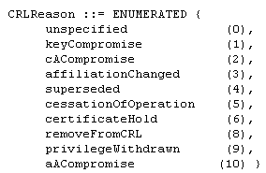
Les raisons de révocation
Non spécifiée
Clé privée compromise
AC compromise
Certificat remplacé
Cessation d’activité
Clé privée perdue
Privilèges retirés
L’utilisateur ne respecte pas ses engagements vis-à-vis de l’AC (non-respect de contrat)

Slide 19
Comment est gérée la révocation ?
L’AC publie régulièrement une liste de certificats qu’elle a révoqués : les LCR (CRL en anglais)
La liste de révocation est toujours signée par l’AC
En cas d’urgence, l’AE doit pouvoir forcer l’AC à publier une liste de révocation immédiatement.
L’AC peut publier des Delta-CRL entre deux publication de CRL

Slide 20
Quels sont les inconvénients des CRL ?
Processus non automatique
un utilisateur / système doit interroger manuellement la CRL de l’AC concernée avant de valider un certificat
l’emplacement de la CRL devrait être indiqué dans le certificat (CRL-DP)
Mécanisme complexe et consommateur de ressources
bande passante (dans le cas d’utilisation intensive des certificats)
que faire si un utilisateur/système n’a pas accès à la CRL ou que celle-ci est expirée ?

Slide 21
OCSP : une alternative
Un utilisateur souhaite connaître le statut d’un ou plusieurs certificats
L’utilisateur contacte l’AV de l’AC du certificat et génère une requête OCSP contenant le N° de série du certificat
L’AC interroge sa propre CRL pour connaître le statut du certificat
L’AV retourne la réponse OCSP signée à l’utilisateur

Slide 22
Problèmes & Solutions
https://scotthelme.co.uk/revocation-is-broken/
Gestion des CRL par les navigateurs modernes ?
☹
Gestion d’OCSP par les navigateurs modernes ?
☹
OCSP Stapling + extension « must staple »
☺
Certificate Transparancy (CT)
☺

Slide 23
partie 1 : Introduction
partie 2 : Rappels de Cryptologie
partie 3 : Certificats numériques
partie 4 : PKI / IGC
partie 5 : Bonnes pratiques IGC
partie 6 : Retours d’expériences

Slide 24
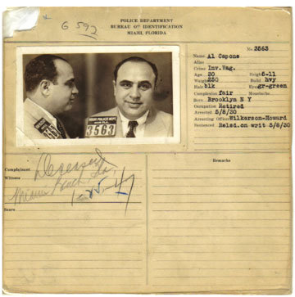
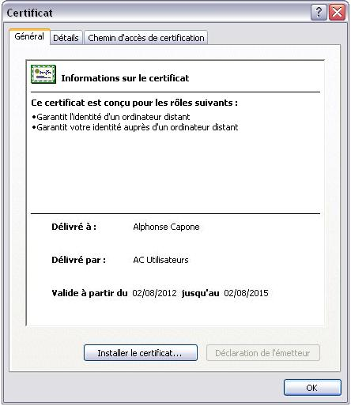
Qui délivre les certificats X509 ?
Important rappel : une IGC doit effectuer des contrôles sur l’identité des demandeurs et la légitimité de leurs demandes

Slide 25


IGC, une question de confiance
le niveau de confiance des certificats est identique à celui de la PKI qui les a émis :
confiance dans la chaine de certification ;
confiance dans la manipulation des certificats ;
confiance dans le processus de délivrance / révocation des certificats ;
confiance dans les porteurs de certificats (utilisateurs) ;
confiance dans la protection des secrets ;
confiance dans la sécurité de l’infrastructure de la PKI.

Slide 26
Importance des Processus et Procédures
Une IGC est globalement composée de :
20% d’opérations techniques
80% d’opérations organisationnelles
Seule la maitrise des processus et procédures d’une IGC permet de contrôler la sécurité et la confiance associées aux certificats générés
Les procédures permettent de définir les objectifs de confiance
Etablir des prérequis afin de gérer, protéger et distribuer des données sensibles.
Contribuer à mettre en œuvre la politique de sécurité dans l’infrastructure.

Slide 27
Importance des Processus et Procédures
Les procédures permettent de :
Définir « qui doit faire quoi et comment ? » pour tous les cas d’usages
Savoir « qui a fait quoi, comment et quand ? »
Elles introduisent une infrastructure gérable et en accord avec la politique de sécurité de l’organisation.
Les procédures doivent être renforcés dans l’autorité d’enregistrement et par l’action des opérateurs.

Slide 28
Définition des procédures
Procédures liées au cycle de vie des AC
Cérémonie des clés
Procédure de génération des bi-clés d’AC
Cérémonie d’Initialisation
Procédure d’insertion des bi-clés dans l’IGC
Procédure en cas de compromission
Quelles sont les actions à mener en cas de compromission des bi-clés d’AC ?
Gestion et protection des secrets
Quels sont les éléments secrets de l’IGC et qui en est responsable ?

Slide 29
Définition des procédures
Procédures liées à la gestion des certificats utilisateurs
Demande de certificat
Éléments nécessaires en entrée, interlocuteurs et validateurs
Révocation de certificat
Éléments nécessaires en entrée, interlocuteurs et validateurs
Renouvellement de certificat
Éléments nécessaires en entrée, interlocuteurs et validateurs
Génération des bi-clés
Génération des clés et moyens cryptographiques associés

Slide 30
Définition des procédures
Procédures liées à l’exploitation de l’IGC
Mise à jour de l’IGC
Processus de mise à jour, correctifs de sécurité
Sauvegarde / restauration
Comment et avec quel niveau de sécurité est sauvegardé l’IGC ?
Plan de continuité d’activité
Comment revenir en conditions opérationnelles après un sinistre ?
Audits et contrôles
Quels sont les éléments essentiels à contrôler, comment et avec quelle fréquence effectuer ces contrôles ?

Slide 31
Définition des rôles
Une IGC nécessite la définition et l’attribution (droits & devoirs) de ces rôles :
Porteur de secret (DS)
Opérateur de certification (OC)
PKI Security Officer (PKI-SO)
Opérateur d’AE (OAE)
Administrateur / Exploitant
Opérateur du support
Auditeur / contrôleur
Autorité de Gouvernance (AG)
Détenteurs de certificats & demandeurs

Slide 32




Définition des rôles
Commande
Supervise
AE
AG
PKI-SO
Régit
Transmet
Etablit
Contrôle
Demande
Définit
Délivre
PC/DPC
AC
Porteur

Slide 33
Cloisonnement des rôles
Il est primordial de bien séparer les rôles des différents acteurs de l’IGC afin qu’une personne n’ait pas un contrôle total sur l’infrastructure
Il est préférable de partager les secrets de l’IGC entre plusieurs parties (notamment les clés d’AC) pour éviter les compromissions
Il est nécessaire que les rôles critiques à l’IGC soient des compétences internes à l’organisation

Slide 34
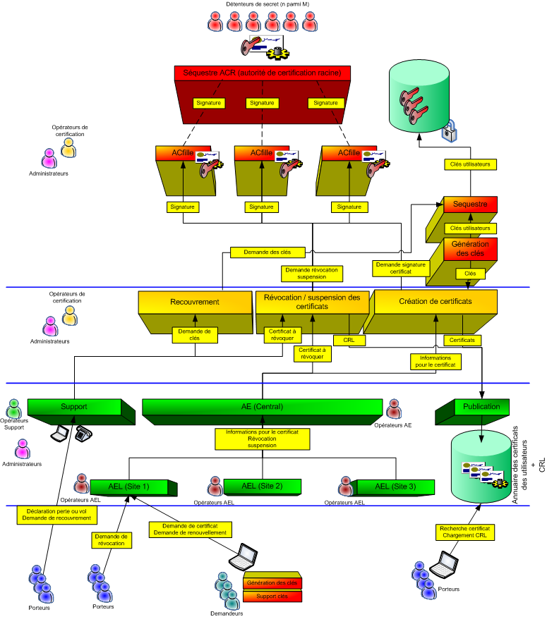
Cloisonnement des rôles

Slide 35
Politiques de certification
Les procédures de l’IGC et les obligations sont documentées dans :
La Politique de Certification (PC)
La Déclaration des Pratiques de Certification (DPC)
Les Conditions Générales d’Utilisation (CGU)
Ces documents décrivent les mécanismes (juridiques, organisationnels et techniques) établis pour assurer la sécurité et le niveau de confiance de l’IGC.
RFC 3647 : Certificate Policy and Certification Practices Framework
En Europe : ETSI 102 042
En France : RGS

Slide 36
Politiques de certification
La PC :
Décrit les exigences qui définissent la génération, la délivrance et l’utilisation des certificats
Liaison entre l’IGC et les utilisateurs, elle permet d’établir la confiance
Document publique accessible à tous
La DPC
Décrit les pratiques et procédures implémentées pour respecter les règles de la PC
Définit les noms des acteurs et leur fonction, les procédures et les mesures techniques mises en œuvre
Document confidentiel accessible aux auditeurs

Slide 37
Politiques de certification
Les exigences décrites dans les PC couvrent de nombreux aspects, notamment :
Processus de gestion des certificats (délivrance, révocation, renouvellement) ;
Niveau de sécurité physique et logique des infrastructures techniques ;
Niveau d'engagement juridique de l'Autorité de Certification vis à vis des porteurs, de tiers ;
Traçabilité des opérations effectuées par tous les participants au sein de la chaine de confiance ;
Continuité du service, et plan de reprise en cas d'incident ;
Niveau de disponibilité des infrastructures ;
Gestion des habilitations des personnels faisant partie de la chaîne de confiance ;
Archivage de toutes les pièces permettant de reconstituer le cycle de vie des certificats émis (formulaires d'enregistrement, validations internes, certificats, CRL...) ;
Engagements en matière de qualité de service (sur tous les aspects liés à la gestion des certificats, et pas seulement sur le niveau de disponibilité des serveurs).

Slide 38
partie 1 : Introduction
partie 2 : Rappels de Cryptologie
partie 3 : Certificats numériques
partie 4 : PKI / IGC
partie 5 : Bonnes pratiques IGC
partie 6 : Retours d’expériences

Slide 39

Les étapes de mise en place d’un projet IGC : Think
Etape 1 :
Etude du contexte
Etape 2 :
Analyse de risques
Etape 3 :
analyse des objectifs de sécurité
Etape 4 :
Etudes amont
Etape 5 :
Rédaction du cahier des charges
Analyse du besoin :
pourquoi mettre en œuvre une PKI ?
quels services seront offerts par la PKI (chiffrement , etc.) ?
quelles populations sont concernées ?
Identifier les menaces :
prendre en compte le contexte (analyse fonctionnelle & technique)
définir les besoins de sécurité
définir les risques encourus
mettre en regard les moyens nécessaires à la maitrise des risques
Définition des exigences :
définir les catégories de certificats en fonctions des usages et risques associés
détermination des exigences de sécurité associées à chaque catégorie (stockage, activation, sensibilité)
définition des prérequis associés à chaque catégories (demande, validation, délivrance, etc.)
Etudes du choix de PKI :
PKI interne ou externalisée ?
quels sont les acteurs impliqués dans le cycle de vie de la PKI ?
quelles sont les procédures au cycle de vie des certificats et de la PKI ?
quels outils / protocoles doivent être utilisés ?
Cahier des charges :
définir le support d’évaluation des solutions PKI
définir les exigences contractuelles, de maintenance, de support, etc.
Expression de besoins
Objectifs et
exigences de sécurité
Profils de certificats
+
Ebauches de PC
Chartes des acteurs
+
Ebauches de procédures
Cahier des charges
de la PKI

Slide 40
Les étapes de mise en place d’un projet IGC : Build
Etape 1 :
PC
Etape 2 :
Préparation KC
Etape 3 :
Intégration
Etape 4 :
DPC
Etape 5 :
Validation
Politiques de Certification :
rédaction des exigences techniques, organisationnelles et de sécurité de la PKI sous forme de Politique de certification (RFC 3647)
une politique de certification par usage (AC racine, authentification, etc.)
Préparation de la KC :
préparation de la cérémonie des clés (Key Ceremony) en vue de créer des procédures de génération d’AC de confiance en liaison avec le HSM sélectionné et les acteurs de la PKI
Intégration de la PKI :
rédaction des dossiers de spécification et d’architecture
intégration et/ou développement de la solution PKI
paramétrage des outils et de la solution
rédaction des dossiers d’installation, exploitation et administration de l’infrastructure
Déclarations des pratiques de certification:
rédaction des procédures de gestion de l’IGC et du cycle de vie des certificats
Rédaction des déclarations des pratiques de certification en liaison avec les PC et les documents de la PKI (procédures, scripts de KC, DAT, MI, MEX, etc.)
Cahier des charges :
mise en œuvre de l’infrastructure et de l’organisation associée sur une plateforme de pré-production
mise en œuvre des outils nécessaires à la réalisation des tâches des différents acteurs de l’IGC
tests et validation de la solution et des procédures
formation des acteurs
Politiques de Certification
Scripts de cérémonie
ces clés
Dossiers d’installation,
d’exploitation
et d’administration
Déclarations des Pratiques
de Certification
Cahiers de tests
Supports de formation

Slide 41
Les étapes de mise en place d’un projet IGC : Run
Etape 1 :
KC
Etape 2 :
Mise en Production
Etape 3 :
Déploiement
Etape 4 :
Exploitation
Etape 5 :
Audits
Cérémonie des clés :
initialisation du HSM et des secrets associés
génération des bi-clés de l’AC racine et auto-certification de celle-ci
génération de ou des AC fille(s)
génération de l’ARL
Mise en production :
déploiement de la solution sur la plateforme de production
cérémonie d’initialisation en vue d’insérer les clés dans le HSM
mise en place d’une phase pilote avec un groupe de test
revue des procédures
Déploiement à grande échelle :
accompagnement des futurs porteurs
accompagnement du support (help-desk)
planification du déploiement
migration (si besoin) d’une ancienne PKI
Exploitation de la PKI :
exploitation et administration de l’infrastructure
correction ou amélioration de défauts techniques ou organisationnels
maintien en condition opérationnelle et en condition de sécurité
Audits de la PKI :
Mise en place de contrôles internes afin de s’assurer de la bonne mise en œuvre des procédures
Mise en place de contrôles externes afin de s’assurer de la conformité de la PKI avec les bonnes pratiques
amélioration des procédures et pratiques
Secrets & certificats AC
+ ARL
Procédures de
gestion de l’IGC
Supports de
Formation / accompagnement
Dossier de migration
Rapports de contrôle
et cahier de suivi
Dossiers de MCO/MCS

Slide 42



IGC Orange Groupe
Séquestre
Porteur
OAE
AE
AC interne
ALE
42

Slide 43

OpenSSL
Notes:
Quand on parle de PKI beaucoup de personnes pense à OpenSSL, malheureusement OpenSSL ne peut être considéré comme tel car d’une part la documentation n’est tellement pas détaillée que l’on ne peut pas savoir quels sont les mécanismes cryptographiques mis en œuvre (entropie, etc.) et OpenSSL ne fournit pas de services pour la mise en place de contrôles fins sur les actions des opérateurs. Il vaut mieux considérer OpenSSL comme un outil que comme une PKI

Slide 44

Questions

Slide 45

Merci

